Slide 1
テーブル
名前 | 説明 | 役割 | データ型
id | 管理するためのid | 主キー、NOTNULL | integer
user_name | ランキングに登録する名前 | NOTNULL | character varying
comment | 任意のコメント |  | character varying
count | 成功数 | NOTNULL | integer
day | 登録日 | NOTNULL | date

Slide 2
Webページ画面遷移図
・URL一覧
スタート画面を表示する
/top
ゲーム画面を表示する
/game
ゲーム時、画面の移動を行う
/game/right(left)
リザルト画面を表示する /result
ランキング画面を表示する
/ranking
ランキング登録を実行する
/register
スタート画面
Top.html
ゲーム画面
Game.html
リザルト画面
Result.html
ゲーム開始
結果表示
・機能
ゲーム機能
正解数一時保持機能
正解数表示機能
・機能
結果表示機能
ユーザー名登録及び
ランキング登録機能
・作成コンポーネント
View
Controller: TakuateController
Form: RegistrationForm
Service: TakuateServise
ServiceImpl: RankingServiceImpl
Entity: Ranking
Repository: TakuateRepository
ランキング
画面
Ranking.html
・機能
ランキング表示機能

Slide 3
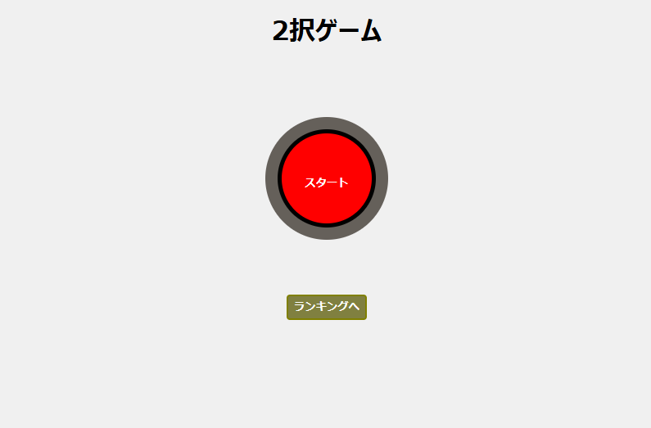
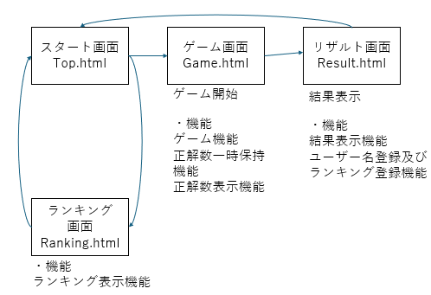
スタート画面（イメージ）
ゲーム画面に移動するスタートボタン
とランキング画面に移動するランキングボタンを表示するページです。

Slide 4
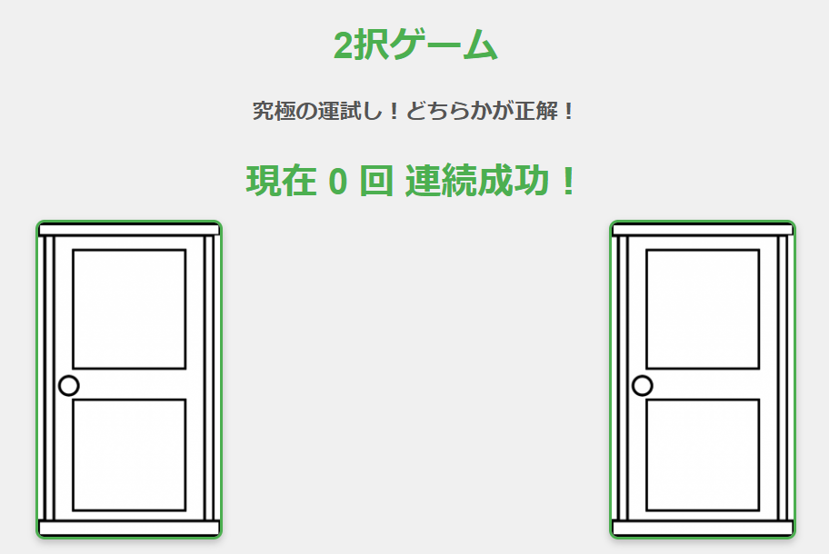
ゲーム画面（イメージ）
二つの扉のうちどちらかを選ぶと成功/失敗し、成功した場合、もう一度ゲームの画面に、失敗した場合はリザルト画面に移動するページです。
連続で成功するたび、連続成功にある数字も増加します。

Slide 5
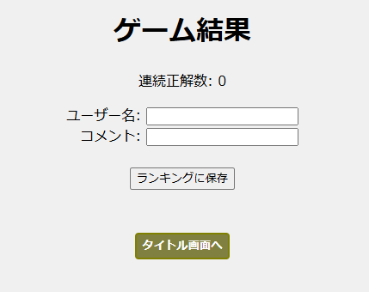
リザルト画面（イメージ）
ゲーム画面において、失敗した場合に移動し、ゲーム結果を表示するリザルト画面です。
ユーザー名を入れることで、ランキングに登録することができます。
コメントは任意です。
タイトル画面へのボタンを押すことでスタート画面に戻ります。

Slide 6
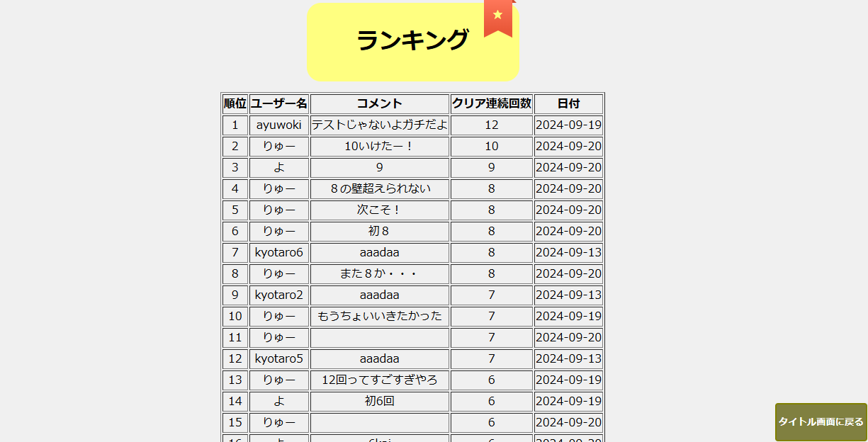
ランキング画面（イメージ）
ランキング画面です。
登録したデータが連続成功回数が多い順にランキング形式で表示されます。
タイトル画面に戻るを押すと、スタート画面に戻ります。

Slide 7
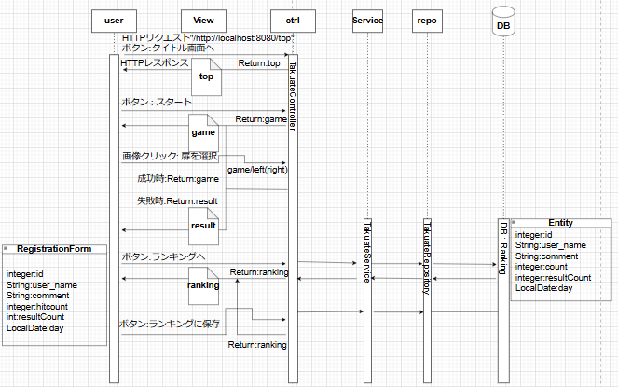
UMLシーケンス図

